Slide 1
개발자를 위한 Utility 설치 및 세팅
2011. 04. 06

Slide 2
Contents
Oracle
Toad
Java
Tomcat
Eclipse
SVN
ERwin

Slide 3
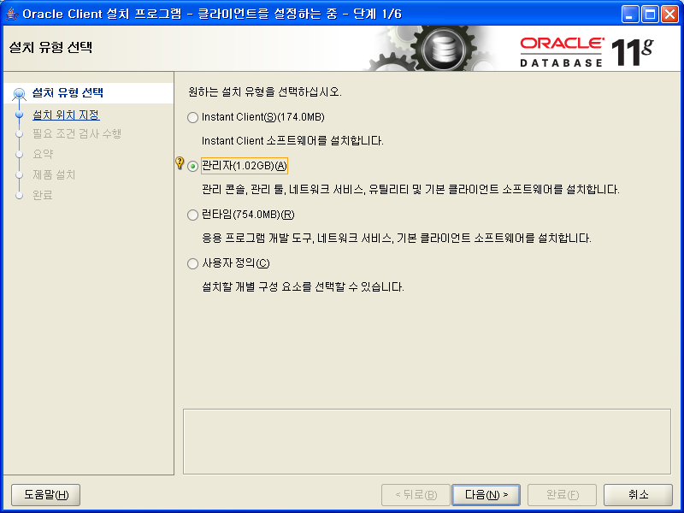
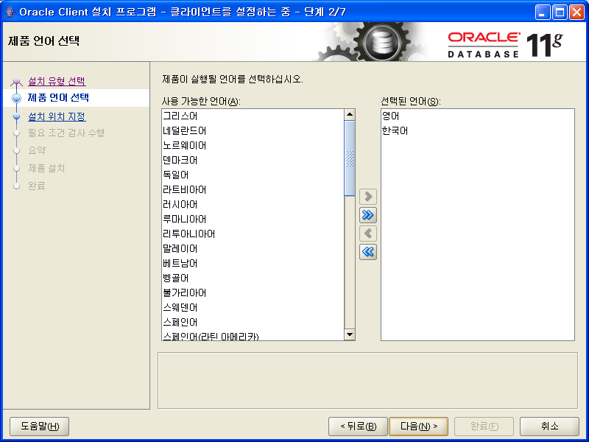
Ⅰ. Oracle (1)
Version. win32_11gR2_client
Setup.exe 실행한다
MS-DOS 창이 뜨고 구성요소를 탐색할 동안 기다린다
설치유형 - 관리자를 선택한다
언어선택 – default 설정 그대로 다음을 누른다

Slide 4
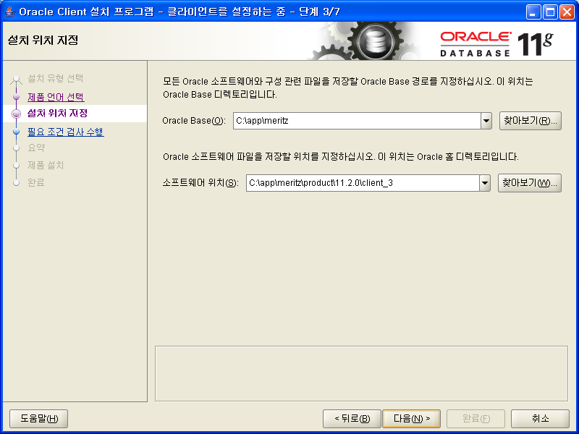
Ⅰ. Oracle (2)
Version. win32_11gR2_client
5. 설치위치 지정 - default 설정 그대로 다음을 누른다

Slide 5
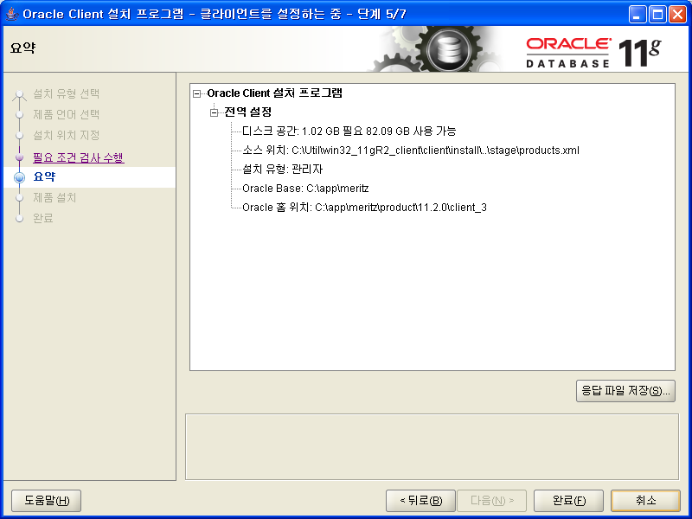
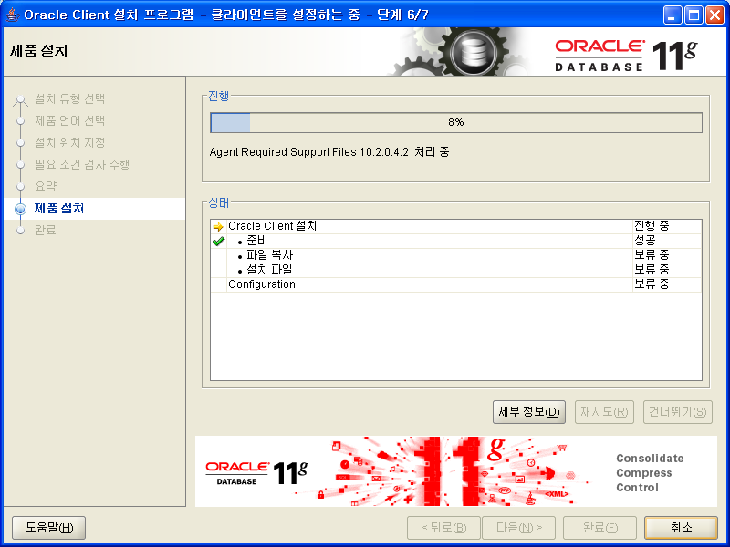
Ⅰ. Oracle (3)
Version. win32_11gR2_client
6. 필요 조건 검사 수행 – 자동 진행된다.
7. 요약 – 완료 버튼을 누른다
8. 제품설치 – 자동 진행된다

Slide 6
Contents
Oracle
Toad
Java
Tomcat
Eclipse
SVN
ERwin

Slide 7
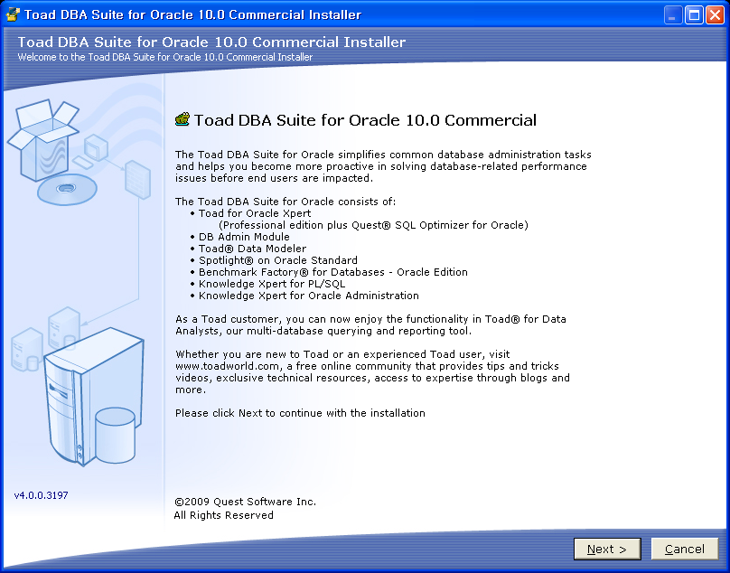
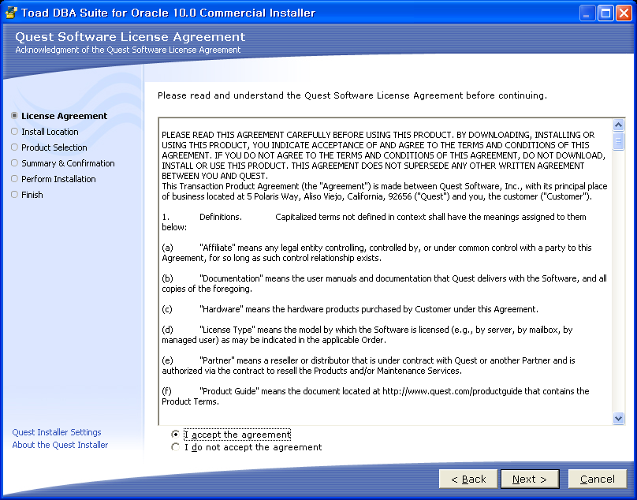
Toad (1)
Version. Toad DBA Suite for Oracle 10.0 Commercial
Toad DBA Suite for Oracle 10.0 Commercial 응용 프로그램을 실행한다
창이 뜨면 Next 버튼을 누른다
Accept 선택한 후 Next 버튼을 누른다

Slide 8
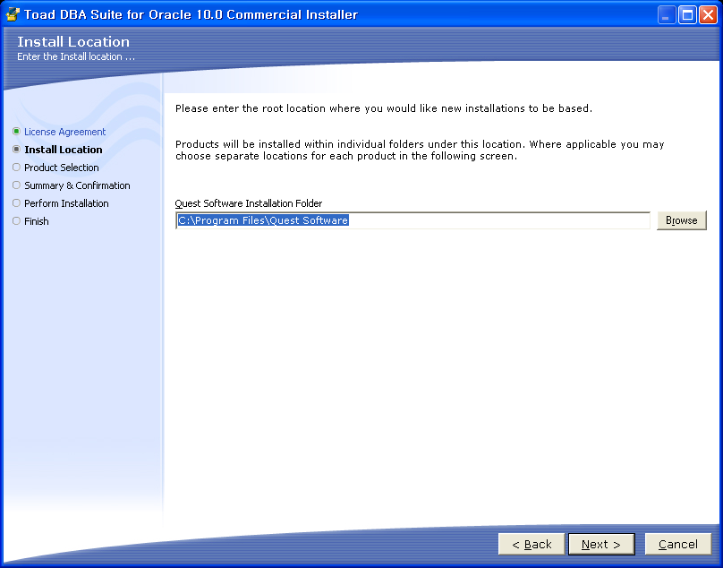
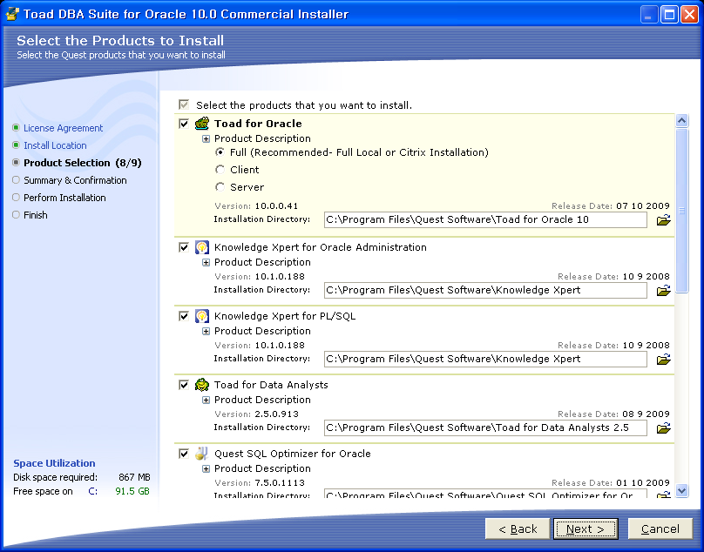
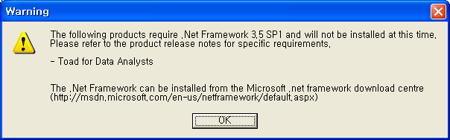
Toad (2)
Version. Toad DBA Suite for Oracle 10.0 Commercial
경로를 default 설정 그대로 두고 Next 버튼을 누른다
설치 프로그램 선택 창이 뜨면 Next 버튼을 눌러 진행하고
만약, .Net Framework 설치 경고가 뜨면 해당 Framework를 MS 사이트에서 다운받아 다시 설치하거나
경고창에 알려주는 설치 프로그램이 필요하지 않다면 해당 프로그램은 체크박스를 해지한 후 Next 버튼을 눌러 진행한다

Slide 9
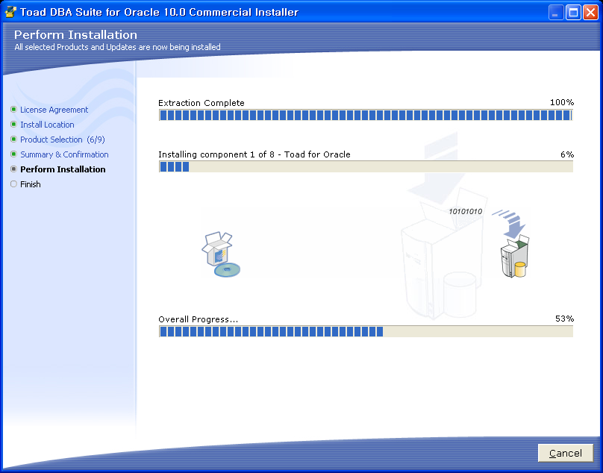
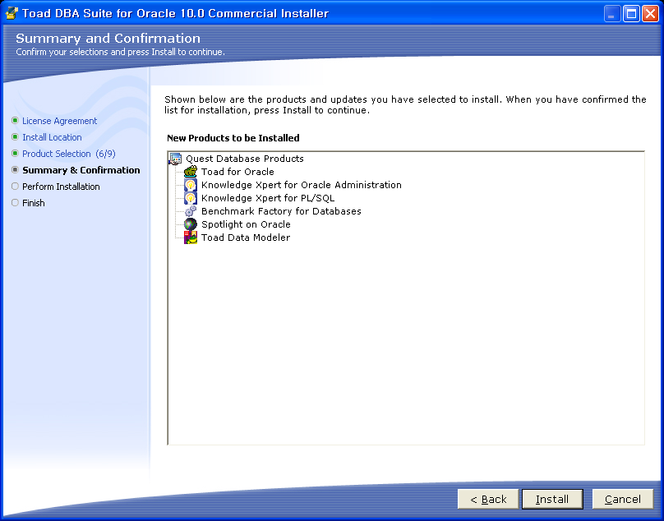
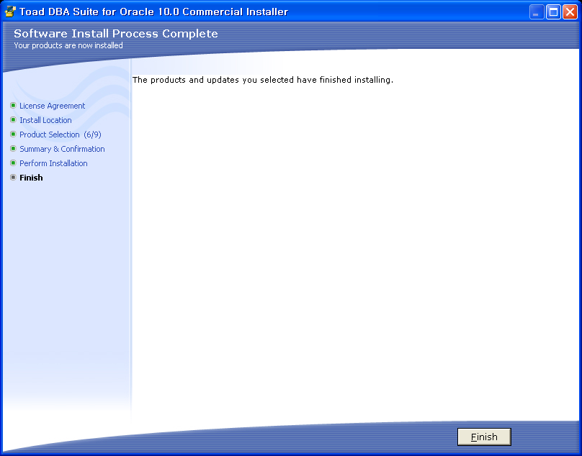
Toad (3)
Version. Toad DBA Suite for Oracle 10.0 Commercial
Install 버튼을 눌러 설치한다
설치가 진행되고 Finish 버튼을 눌러 설치를 종료한다

Slide 10
Contents
Oracle
Toad
Java
Tomcat
Eclipse
SVN
ERwin

Slide 11
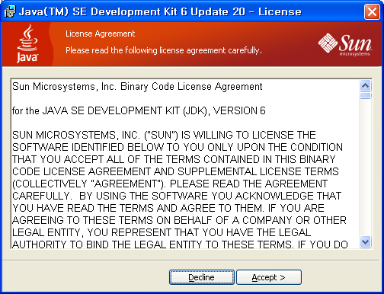
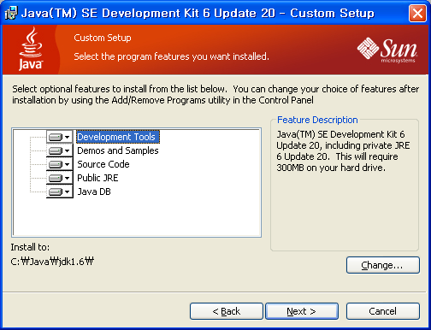
Java (1)
Version. jdk-6u20-windows-i586
응용 프로그램을 실행한다
창이 뜨면 Accept 버튼을 누른 후 설치경로를 확인하는 창이 뜨면 경로를 확인 후 Next 버튼을 누른다

Slide 12
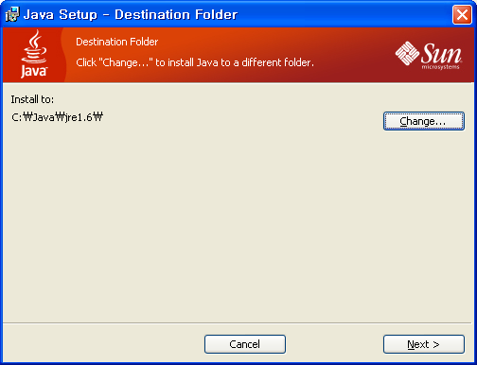
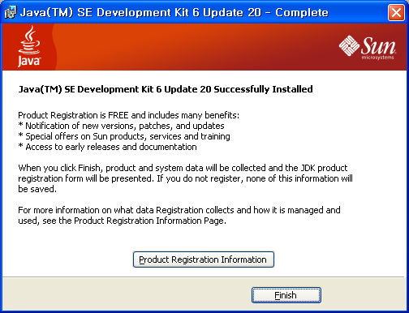
Java (2)
Version. jdk-6u20-windows-i586
Jre 설치 경로를 확인 후 Next 버튼을 누른다
설치가 진행되고 완료 창이 뜨면 Finish 버튼을 눌러 설치를 종료한다

Slide 13
Contents
Oracle
Toad
Java
Tomcat
Eclipse
SVN
ERwin

Slide 14
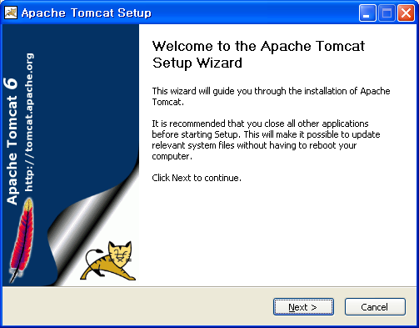
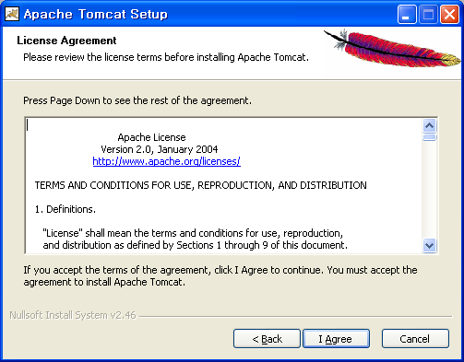
Tomcat (1)
Version. apache-tomcat-6.0.29
응용 프로그램을 실행한다
Next 버튼을 누른 후 다음 창에서 I Agree 버튼을 눌러 다음 단계로 넘어간다

Slide 15
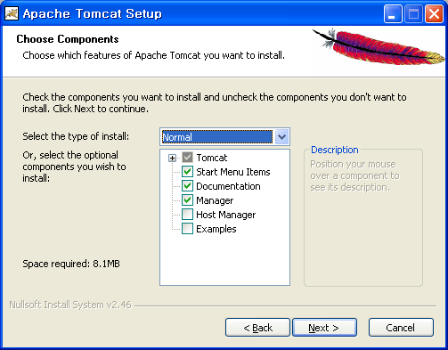
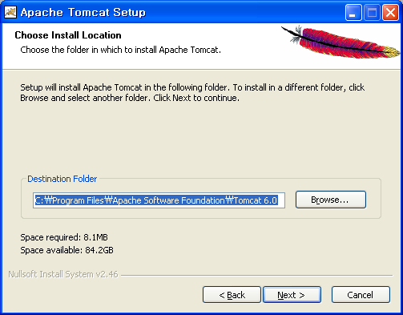
Tomcat (2)
Version. apache-tomcat-6.0.29
Dafault 설정 그대로 Next 버튼 눌러 진행한다
경로를 확인 후 설정 그대로 Next 버튼 눌러 진행한다

Slide 16
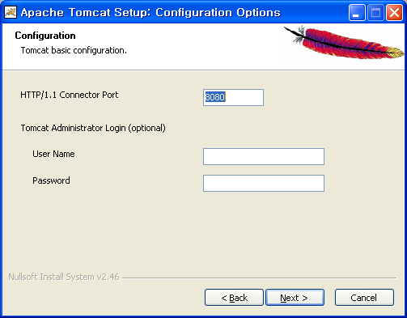
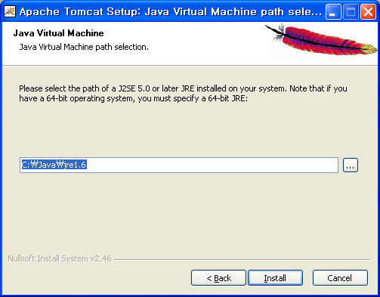
Tomcat (3)
Version. apache-tomcat-6.0.29
Optional 이므로 그대로 Next 진행한다
Jre 경로를 확인 후 Install 버튼을 눌러 설치를 진행하고 설치 끝나면 Finish 버튼을 눌러 설치를 종료한다

Slide 17
Contents
Oracle
Toad
Java
Tomcat
Eclipse
SVN
ERwin

Slide 18
Eclipse (1)
Version. eclipse-jee-helios-win32
응용 프로그램을 실행한다

Slide 19
Contents
Oracle
Toad
Java
Tomcat
Eclipse
SVN
ERwin

Slide 20
SVN (1)
Version. VisualSVN-Server-2.1.2
위 경로의 별도 매뉴얼 참고

Slide 21
Contents
Oracle
Toad
Java
Tomcat
Eclipse
SVN
ERwin

Slide 22
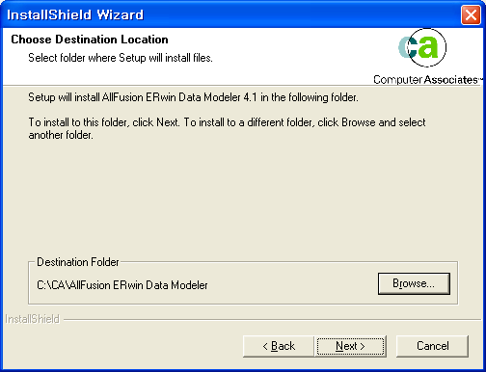
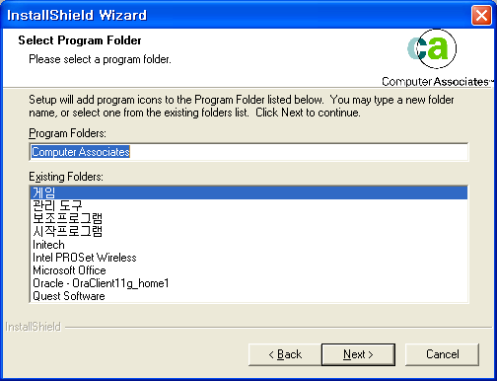
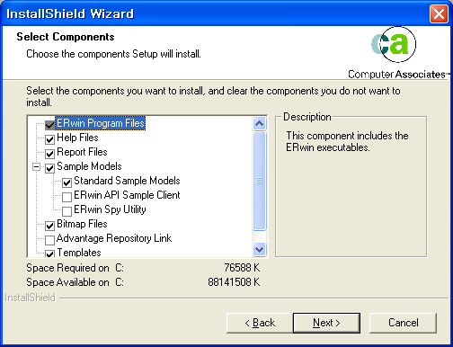
ER-win (1)
Version. ERWin4.1.2765
ERwin41SP2-2765 응용 프로그램을 실행한다
설치경로를 확인하고 설정 그대로 Next 버튼을 누른다
설치할 항목을 확인하고 설정 그대로 Next 버튼을 누른다
다음 창에서도 설정 그대로 Next 버튼을 누른다

Slide 23
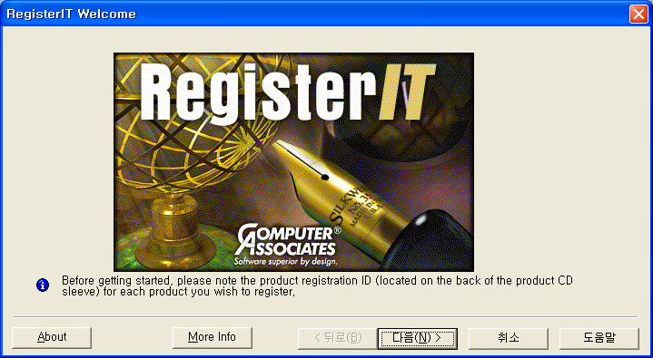
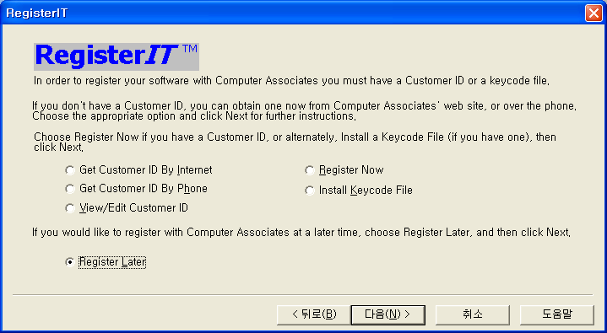
ER-win (2)
Version. ERWin4.1.2765
Register 화면이 나오면 Next 버튼을 눌러 진행한다
Register Later 를 선택하고 다음 버튼을 누른다

Slide 24
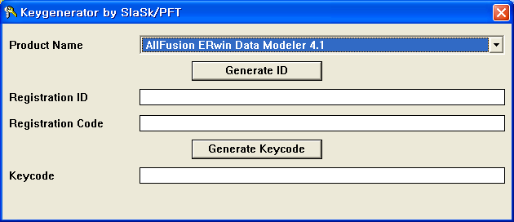
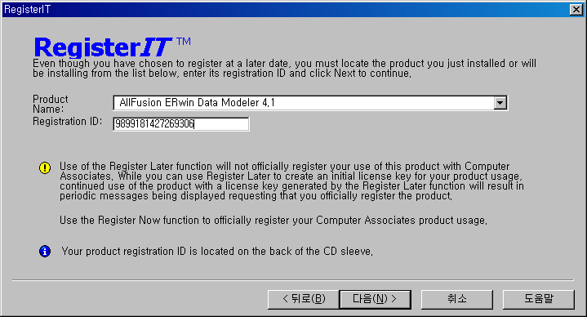
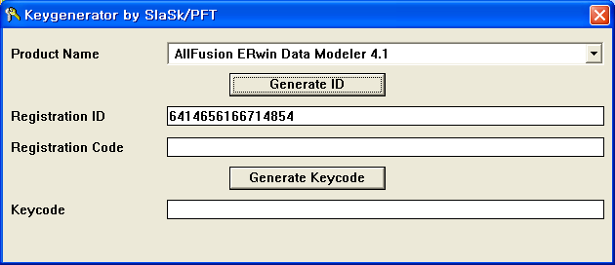
ER-win (3)
Version. ERWin4.1.2765
C:\Ca_lic 에 keygen 을 넣어둔다
Keygen을 실행하여 PRODUCT NAME을 선택하고 GENERATE ID를 누른다
REGISTRATION ID를 복사하여 붙여 넣고 설치를 진행한다

Slide 25
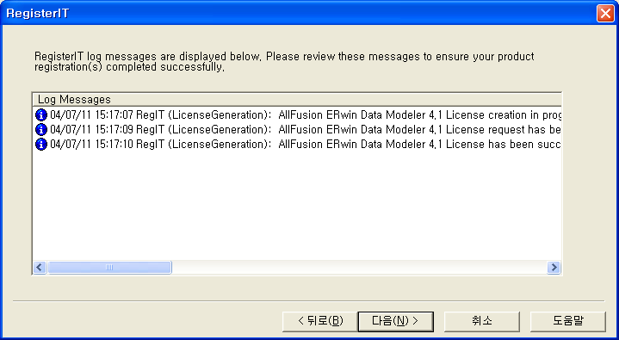
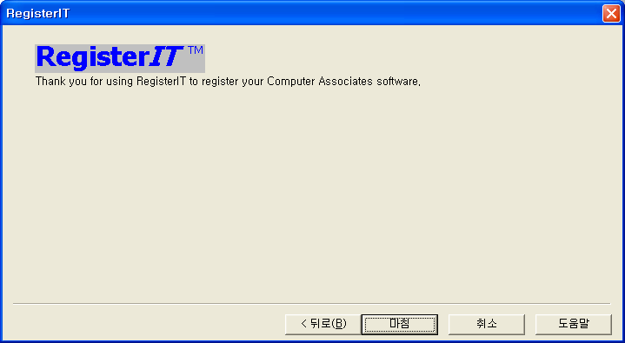
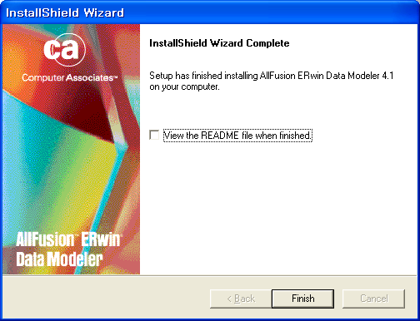
ER-win (3)
Version. ERWin4.1.2765
7. 설치를 진행하고 다음 버튼을 누르면 다음 창에서 마침 버튼을 눌러 최종 화면에서 Finish 한다

Slide 26
End of Documents

